Slide 1







Slide 2




Điểm nằm giữa đoạn thẳng được gọi là gì?
Đáp án: Trung điểm của đoạn thằng

Slide 3
Điểm nằm giữa đường tròn được gọi là gì?
Đáp án:
Tâm đường tròn

Slide 4
Đường kính đường tròn gấp mấy lần bán kính?
Đáp án:
Gấp 2 lần

Slide 5





Thứ … ngày … tháng … năm 2022
Notes:
GV gợi mở để hs tự trả lời dưới gợi ý của gv

Slide 6


Slide 7
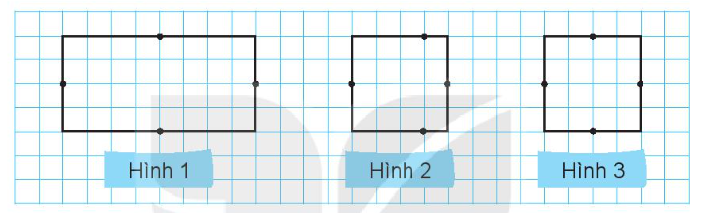

1
Bạn Mai vẽ một hình vuông trên giấy ô vuông rồi vẽ trung điểm mỗi cạnh của hình vuông đó. Hình nào sau đây là hình Mai vẽ?
Notes:
GV gợi mở để hs tự trả lời dưới gợi ý của gv

Slide 8

Một tờ giấy hình tròn được dán vào hình vuông (như hình vẽ). Biết bán kính của hình tròn là 2cm. Hỏi cạnh hình vuông dài bao nhiêu xăng -ti -mét?
2
Đường kính hình tròn nằm khít trong hình vuông và trùng với cạnh hình vuông.
2 cm
Bán kính
2 x 2 = 4 (cm)
Đường kính
Nhìn vẽ và chỉ rồi nêu bán kính, đường kính hình tròn
Vậy cạnh hình vuông dài 4 xăng-ti-mét

Slide 9
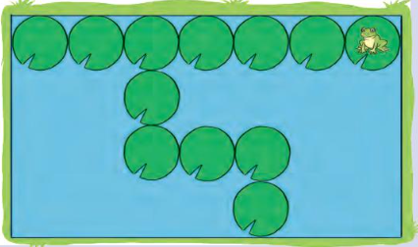

3
Cái ao của chú ếch có dạng hình chữ nhật (như hình vẽ). Mỗi lá súng có dạng hình tròn đường kính 1 dm. Em hãy tìm:
Chiều dài của cái ao
Chiều rộng của cái ao
Notes:
GV gợi mở để hs tự trả lời dưới gợi ý của gv

Slide 10




1 dm
Chiều dài của ao bằng độ dài 7 lá súng hình tròn xếp thẳng hàng
Chiều dài cái ao là:
7 x 1 = 7 (dm)
Chiều rộng của cái ao bằng độ dài 4 lá súng tròn xếp thẳng hàng
Chiều rộng của cái ao là:
4 x 1 = 4 (dm)

Slide 11



Slide 12


Kể câu chuyện về mình đến nhà ếch và giới thiệu về nhà ếch từ bài toán 3 của tiết học.
Notes:
HS sử dụng đoạn dây đã chuẩn bị để tạo hình ảnh “thẳng, cong”

Slide 13


Bài mẫu
Mình hôm nay được nghỉ hè nên vừa tập thể dục vừa đến thăm nhà bạn Ếch.
Nhà Ếch khá rộng và xây thành hình chữ nhật phải nhảy qua 7 chiếc lá súng có đường kính 1 dm mới hết chiều dài và 4 chiếc lá súng mới hết chiều rộng.
Vậy là nhà ếch dài 7 dm và rộng 4 dm đấy. Ếch trang trí rất nhiều vật dụng trong nhà rất đẹp, chiếc bàn uống nước có mặt hình chữ nhật, chiếc đồng hồ hình tròn trên phía sau chiếc ghế sofa...

Slide 14



